Slide 1
Archivos Files

Slide 2
El objeto File: trabajando con archivos
Python nos permite trabajar en dos niveles diferentes con respecto al sistema de archivos y directorios. Uno de ellos, es a través del módulo os, que como su nombre lo indica, nos facilita el trabajo con todo el sistema de archivos y directorios, a nivel del propios Sistema Operativo. El segundo nivel -más simple-, es el que nos permite trabajar con archivos, manipulando su lectura y escritura a nivel de la aplicación y tratando a cada archivo como un objeto.
Al igual que sucede con otras variables, manipular una de ellas como un objeto File, es posible, cuando a ésta, se le asigna como valor un archivo.
Para asignar a una variable un valor de tipo file, solo es necesario recurrir a la función integrada open(), la cuál está destinada a la apertura de un archivo.
La función integrada open(), recibe dos parámetros:
– El primero de ellos, es la ruta hacia el archivo que se desea abrir
– Y el segundo (opcional), el modo en el cual abrirlo. Si no se especifica este, python pondrá por defecto el modo “r”

Slide 3
Modos de apertura
El modo de apertura de un archivo, está relacionado con el objetivo final que responde a la pregunta “¿para qué estamos abriendo este archivo?”. Las respuestas a esta pregunta pueden ser varias. Por ejemplo, podemos querer abrir un archivo para leerlo, para escribirlo, para leerlo y escribirlo, para crearlo si no existe y luego escribir en él, etc.
Es necesario saber, que cada vez que abrimos un archivo estamos creando un “puntero”, el cuál se posicionará dentro del archivo en un lugar determinado (al comienzo o al final) y este puntero podrá moverse dentro de ese archivo, eligiendo su nueva posición, mediante el número de byte correspondiente.
Este puntero, se creará -en inicio- dependiendo del modo de apertura indicado, el cuál será indicado a la función open() como una string en su segundo parámetro. Entre los modos de apertura posibles, podemos encontrar los siguientes:

Slide 4
Indicador | Modo de apertura | Ubicación del puntero
r | Solo lectura | Al inicio del archivo
rb | Solo lectura en modo binario | Al inicio del archivo
r+ | Lectura y escritura | Al inicio del archivo
rb+ | Lectura y escritura en modo binario | Al inicio del archivo
w | Solo escritura. Sobreescribe el archivo si existe. Crea el archivo si no existe. | Al inicio del archivo
wb | Solo escritura en modo binario. Sobreescribe el archivo si existe. Crea el archivo si no existe | Al inicio del archivo
w+ | Escritura y lectura. Sobreescribe el archivo si existe. Crea el archivo si no existe. | Al inicio del archivo
wb+ | Escritura y lectura en modo binario. Sobreescribe el archivo si existe. Crea el archivo si no existe | Al inicio del archivo

Slide 5
Indicador | Modo de apertura | Ubicación del puntero
a | Añadido (agregar contenido). Crea el archivo si éste no existe | Si el archivo existe, al final de éste. Si el archivo no existe, al comienzo.
ab | Añadido en modo binario (agregar contenido). Crea el archivo si éste no existe. | Si el archivo existe, al final de éste. Si el archivo no existe, al comienzo.
a+ | Añadido (agregar contenido) y lectura. Crea el archivo si éste no existe. | Si el archivo existe, al final de éste. Si el archivo no existe, al comienzo.
ab+ | Añadido (agregar contenido) y lectura en modo binario. Crea el archivo si éste no existe. | Si el archivo existe, al final de éste. Si el archivo no existe, al comienzo.

Slide 6
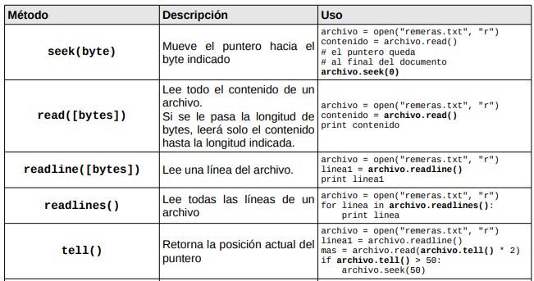
Algunos métodos del objeto File
El objeto file, entre sus métodos más frecuentes, dispone de los siguientes:

Slide 7
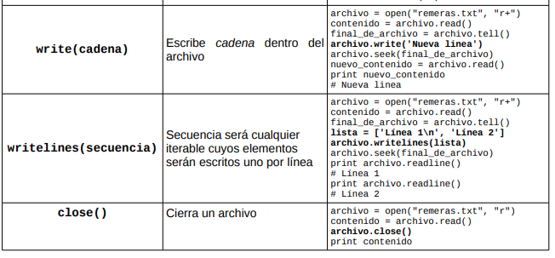
Métodos del objeto File

Slide 8
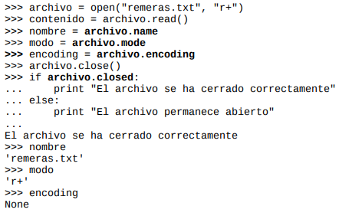
Propiedades del objeto file
Se pueden acceder a las siguientes propiedades del objeto file:
• closed: retorna verdadero si el archivo se ha cerrado. De lo contrario, falso.
• mode: retorna el modo de apertura.
• name: retorna el nombre del archivo • encoding: retorna la codificación de caracteres de un archivo de texto

Slide 9

Cerrando archivos de forma automática
Desde la versión 2.5, Python incorpora una manera “elegante” de trabajar con archivos de forma tal, que se cierren de forma automática sin necesidad de invocar al método close(). Se trata de un bloque with:
Cuando una estructura with finaliza, Python, automáticamente invoca al método close(), como se puede ver en el valor de la propiedad closed. Como también se deja ver en el ejemplo, la sentencia with utiliza un alias para el objeto file, lo que permite acceder al objeto file, justamente, por el alias indicado.

Slide 10

Abriendo archivos
Cuando queremos abrir o escribir un archivo (digamos, en el disco duro), primero debemos abrir el archivo. Al abrir el archivo nos comunicamos con el sistema operativo, el cual sabe dónde están almacenados los datos de cada archivo. Cuando abres un archivo, le estás pidiendo al sistema operativo que encuentre el archivo por su nombre y se asegure de que existe. En este ejemplo, abrimos el archivo mbox.txt, el cual debería estar almacenado en el mismo directorio en que estás localizado cuando inicias Python
Si el open es exitoso, el sistema operativo nos devuelve un manejador de archivo. El manejador de archivo no son los datos contenidos en el archivo, sino un “manejador” (handler) que podemos usar para leer los datos. Obtendrás un manejador de archivo si el archivo solicitado existe y si tienes los permisos apropiados para leerlo.

Slide 11


Si el archivo no existe, open fallará con un mensaje de error y no obtendrás un manejador para acceder al contenido del archivo:

Slide 12
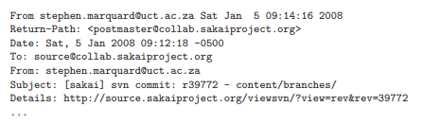
Archivos de texto y líneas
Un archivo de texto puede ser considerado como una secuencia de líneas, así como una cadena de Python puede ser considerada como una secuencia de caracteres. Por ejemplo, este es un ejemplo de un archivo de texto que registra la actividad de correos de varias personas en un equipo de desarrollo de un proyecto de código abierto (open source):
Para separar el archivo en líneas, hay un carácter especial que representa el “final de una línea” llamado salto de línea.

Slide 13

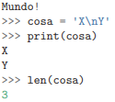
En Python, representamos el salto de línea como una barra invertida-n en las cadenas. Incluso aunque esto parezca dos caracteres, realmente es un solo carácter. Cuando vemos la variable interactuando con el intérprete, este nos muestra el \n en la cadena, pero cuando usamos print para mostrar la cadena, vemos la cadena separada en dos líneas debido al salto de línea.
También puedes ver que el tamaño de la cadena X\nY es tres caracteres debido a que el separador de línea es un solo carácter.
Por tanto, cuando vemos las líneas en un archivo, necesitamos imaginar que ahí hay un carácter invisible llamado separador de línea al final de cada línea, el cual marca el final de la misma. De modo que el separador de línea separa los caracteres del archivo en líneas.

Slide 14

Lectura de archivos
Aunque el manejador de archivo no contiene los datos de un archivo, es bastante fácil utilizarlo en un bucle for para leer a través del archivo y contar cada una de sus líneas:
Podemos usar el manejador de archivos como una secuencia en nuestro bucle for. Nuestro bucle for simplemente cuenta el número de líneas en el archivo y las imprime. La traducción aproximada de ese bucle al español es, “para cada línea en el archivo representado por el manejador de archivo, suma uno a la variable count.”
La razón por la cual la función open no lee el archivo completo es porque el archivo puede ser muy grande, incluso con muchos gigabytes de datos. La sentencia open emplea la misma cantidad de tiempo sin importar el tamaño del archivo. De hecho, es el bucle for el que hace que los datos sean leídos desde el archivo.

Slide 15
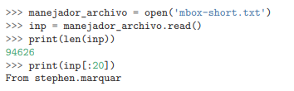
Cuando el archivo es leído usando un bucle for de esta manera, Python se encarga de dividir los datos del archivo en líneas separadas utilizando el separador de línea. Python lee cada línea hasta el separador e incluye el separador como el último carácter en la variable line para cada iteración del bucle for.
Debido a que el bucle for lee los datos línea a línea, éste puede leer eficientemente y contar las líneas en archivos muy grandes sin quedarse sin memoria principal para almacenar los datos. El programa previo puede contar las líneas de cualquier tamaño de archivo utilizando poca memoria, puesto que cada línea es leída, contada, y después descartada.
Si sabes que el archivo es relativamente pequeño comparado al tamaño de tu memoria principal, puedes leer el archivo completo en una sola cadena utilizando el método read en el manejador de archivos.

Slide 16

En este ejemplo, el contenido completo (todos los 94626 caracteres) del archivo mbox-short.txt son leídos directamente en la variable inp. Utilizamos el troceado de cadenas para imprimir los primeros 20 caracteres de la cadena de datos almacenada en inp.
Cuando el archivo es leído de esta forma, todos los caracteres incluyendo los saltos de línea son una cadena gigante en la variable inp. Es una buena idea almacenar la salida de read como una variable porque cada llamada a read vacía el contenido por completo:
Recuerda que esta forma de la función open solo debe ser utilizada si los datos del archivo son apropiados para la memoria principal del sistema. Si el archivo es muy grande para caber en la memoria principal, deberías escribir tu programa para leer el archivo en bloques utilizando un bucle for o while.

Slide 17


Búsqueda a través de un archivo
Cuando buscas a través de los datos de un archivo, un patrón muy común es leer el archivo, ignorar la mayoría de las líneas y solamente procesar líneas que cumplan con una condición particular. Podemos combinar el patrón de leer un archivo con métodos de cadenas para construir mecanismos de búsqueda sencillos.
Por ejemplo, si queremos leer un archivo y solamente imprimir las líneas que comienzan con el prefijo “From:”, podríamos usar el método de cadenas startswith para seleccionar solo aquellas líneas con el prefijo deseado:
Cuando este programa se ejecuta, obtenemos la siguiente salida:

Slide 18


La salida parece correcta puesto que las líneas que estamos buscando son aquellas que comienzan con “From:”, pero ¿por qué estamos viendo las líneas vacías extras? Esto es debido al carácter invisible salto de línea. Cada una de las líneas leídas termina con un salto de línea, así que la sentencia print imprime la cadena almacenada en la variable line, la cual incluye ese salto de línea, y después print agrega otro salto de línea, resultando en el efecto de doble salto de línea que observamos.
Podemos usar troceado de líneas para imprimir todos los caracteres excepto el último, pero una forma más sencilla es usar el método rstrip, el cual elimina los espacios en blanco del lado derecho de una cadena, tal como:

Slide 19
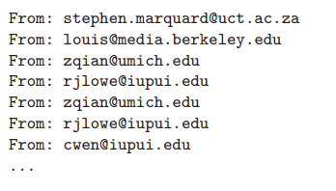
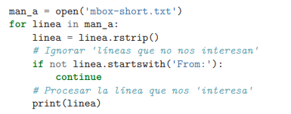
Cuando este programa se ejecuta, obtenemos lo siguiente:
Podemos estructurar el bucle para seguir el patrón de ignorar las líneas no interesantes así:

Slide 20
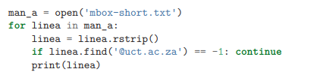
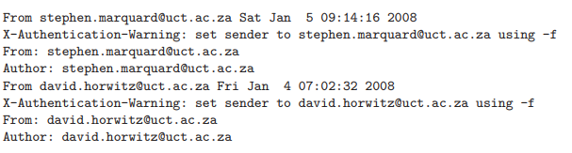
Podemos usar el método de cadenas find para simular la función de búsqueda de un editor de texto, que encuentra las líneas donde aparece la cadena de búsqueda en alguna parte. Puesto que find busca cualquier ocurrencia de una cadena dentro de otra y devuelve la posición de esa cadena o -1 si la cadena no fue encontrada, podemos escribir el siguiente bucle para mostrar las líneas que contienen la cadena “@uct.ac.za”.
Lo cual produce la siguiente salida:
Aquí utilizamos la forma contraída de la sentencia if donde ponemos el continue en la misma línea que el if. Esta forma contraída del if funciona de la misma manera que si el continue estuviera en la siguiente línea e indentado.

Slide 21
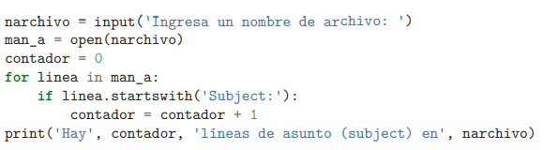
Permitiendo al usuario elegir el nombre de archivo
Sería útil pedir al usuario que introduzca el nombre del archivo cada vez que el programa se ejecuta, de modo que pueda usar nuestro programa en diferentes archivos sin tener que cambiar el código.
Esto es sencillo de hacer leyendo el nombre de archivo del usuario utilizando input como se muestra a continuación
Leemos el nombre de archivo del usuario y lo guardamos en una variable llamada fname y abrimos el archivo. Ahora podemos ejecutar el programa repetidamente en diferentes archivos.

Slide 22
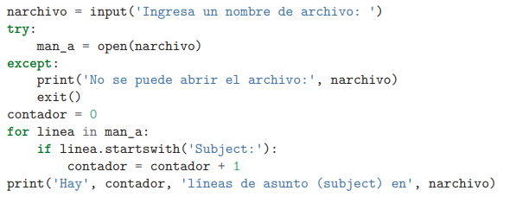
Utilizando try, except, y open
¿Qué tal si nuestro usuario escribe algo que no es un nombre de archivo? Podemos arreglar el código de forma elegante utilizando la estructura try/except.
Necesitamos asumir que la llamada a open() podría fallar y agregar código de recuperación por si ocurre
La función exit termina el programa. Es una función que llamamos que nunca retorna. Ahora cuando nuestro usuario introduzca algo sin sentido o un nombre de archivo incorrecto, vamos a “capturarlo” y recuperarnos de forma elegante:

Slide 23


Escritura de archivos
Para escribir en un archivo, tienes que abrirlo en modo “w” (de write, escritura) como segundo parámetro:
Si el archivo ya existía previamente, abrirlo en modo de escritura causará que se borre todo el contenido del archivo, así que ¡ten cuidado! Si el archivo no existe, un nuevo archivo es creado. El método write del manejador de archivos escribe datos dentro del archivo, devolviendo el número de caracteres escritos. El modo de escritura por defecto es texto para escribir (y leer) cadenas.
El manejador de archivo mantiene un seguimiento de dónde está, así que si llamas a write de nuevo, éste agrega los nuevos datos al final.

Slide 24


Debemos asegurarnos de gestionar los finales de las líneas conforme vamos escribiendo en el archivo, insertando explícitamente el carácter de salto de línea cuando queremos finalizar una línea. La sentencia print agrega un salto de línea automáticamente, pero el método write no lo agrega de forma automática.
Cuando terminas de escribir, tienes que cerrar el archivo para asegurarte que la última parte de los datos es escrita físicamente en el disco duro, de modo que no se pierdan los datos si la corriente eléctrica se interrumpe.
Podríamos cerrar los archivos abiertos para lectura también, pero podemos ser menos rigurosos si sólo estamos abriendo unos pocos archivos puesto que Python se asegura de que todos los archivos abiertos sean cerrados cuando termina el programa. En cambio, cuando estamos escribiendo archivos debemos cerrarlos de forma explícita para no dejar nada al azar.

